Slide 1
Вспоминаем базовые конструкции языка

Slide 2
Дополнительные материалы
Циклы
https://metanit.com/sharp/tutorial/2.6.php?ysclid=m1nf82z3i3333863072
Конструкция switch
https://metanit.com/sharp/tutorial/3.45.php?ysclid=m52kcz7jei165648356
Конструкция if..else и тернарная операция
https://metanit.com/sharp/tutorial/2.5.php

Slide 3
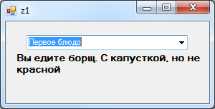
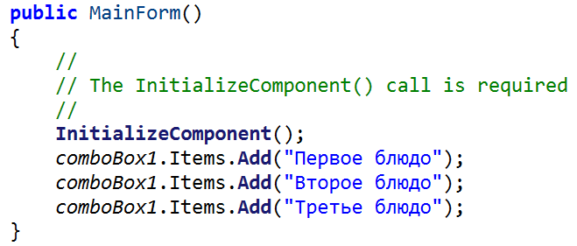
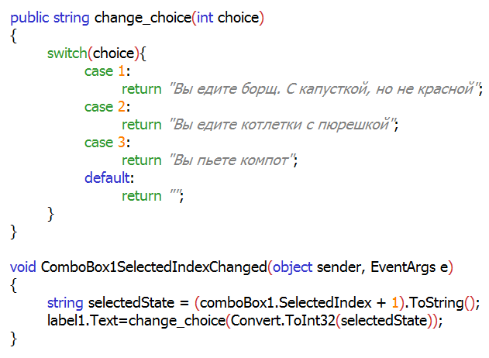
Задание 1
Программное заполнение ComboBox

Slide 4
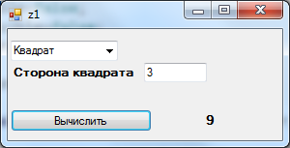
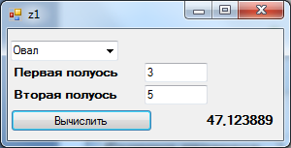
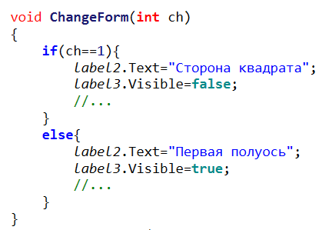
Задание 1
Примерный шаблон интерфейса
Один из способов менять интерфейс – написать функцию, показывающую и скрывающую его части и поместить ее в обработчик ComboBox1SelectedIndexChanged

Slide 5
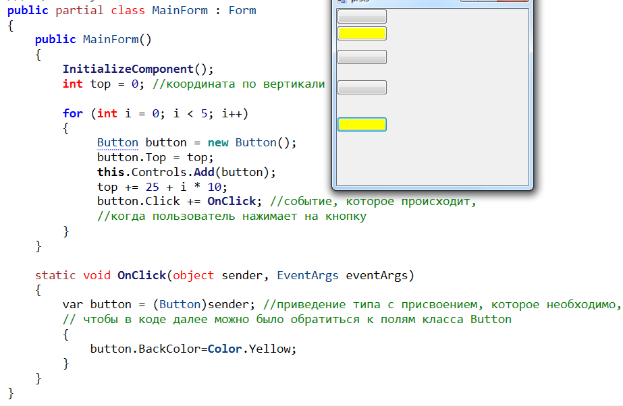
Задание 2

